Slide 1
Non-stop tudás: 24 órás nyitva tartás a Semmelweis Egyetem Központi Könyvtárában.
Tendenciák a felsőoktatási könyvtári szolgáltatások területén.
2011. március 10.
Batiz Judit szolgáltatásvezető
jbatiz@lib.sote.hu

Slide 2
Történet
Üllői út 26.
Nyitva tartás: este 20 óráig
Vizsgaidőszakban: 22 óráig
Mikszáth Kálmán tér tanulószoba
Felügyelet nélkül
Költözés 2008 nyarán
Épület átalakítása, állomány költöztetése
EOK könyvtár kialakítása, állomány elhelyezése

Slide 4
Tendenciák
Kik a Központi Könyvtár használói?
Hallgatók
Helyben tanulás, felkészülés, szakdolgozatírás
Oktatók, orvosok
Klinikai kutatás, publikáció, kinevezések
Nyilvános könyvtár
Tájékozódás, határterületek, orvosi problémák (saját betegség) kutatása

Slide 5
Tendenciák
Hogyan használják a Központi Könyvtárat?
Hallgatók
Helyben: saját könyvek, szabad polcos irodalom, számítógép-használat (adatbázisok vagy egyéb internetes oktatási anyagok)
Oktatók, orvosok
Távoli asztal, könyvtárközi kölcsönzés, kinevezések validálása (módszertani munkatársak)
Külsős használók
Katalógus (helyben vagy távolról), kölcsönzés

Slide 7
Az épület
Mikszáth Kálmán tér 5.
Önálló üzemeltetés
Csaknem 1000 m² szolgáltatási terület, 3 szinten
7 „olvasóterem”
2 szabadpolcos olvasó
1 hangos olvasó
2 számítógéplabor
1 folyóirat olvasó
1 muzeális szoba + cédulakatalógus

Slide 8
Az épület
Helyben használható állomány:
350 fm szabadpolcos állomány
150 fm szabadpolcos folyóirat
150 fm raktári könyv és folyóirat
Több mint 80 számítógép
minden emeleten wi-fi
Több mint 200 férőhely

Slide 9
24 órás szolgáltatás
Nyitva tartás a nyilvánosság számára:
Hétköznap reggel 9 és este 20 óra között
A Semmelweis Egyetem hallgatói és dolgozói számára az év 365 napján, a nap 24 órájában
Vagyonvédelem
Beléptető kapu, regisztráció
Minden helyiségben kamerák
Egyetemi vagyonvédelmi infrastruktúra
Sűrű szakszerű könyvtári felügyelet

Slide 10
Megvalósítás
A 24 órás szolgáltatás az épület adottságai miatt viszonylag költséghatékonyan megoldható
Szolgáltatási időszak munkaidőben
Beiratkozás
Kölcsönzés
Tájékoztatás
Fénymásolás
Poszternyomtatás

Slide 11
Megvalósítás
Önállóan igénybe vehető szolgáltatások 24 órában:
Katalógus
Hosszabbítás, előjegyzés (HunTéka)
Számítógéphasználat
adatbázisok
elektronikus folyóiratok
e-könyvek
Helyben olvasás
Értékmegőrző szekrények

Slide 12
Megvalósítás
Megnövekedő költségek:
Vagyonőrzés
Takarítás
Rezsiköltségek
Ingyenesen biztosított vízszolgáltatás
Hétvégi és éjszakai ellenőrzések önkéntesen

Slide 13
Használat adatai
2010-ben
Új beiratkozók száma: 1 425
Aktív használók száma: 2 299
Kölcsönzések száma: 5 947
Látogatások száma: 85 000

Slide 14
Visszajelzések
Korlátlan nyitva tartás
Ingyenes ásványvíz
Wi-Fi
Karbantartási problémák
Hangoskodó hallgatók
Tisztaság

Slide 15
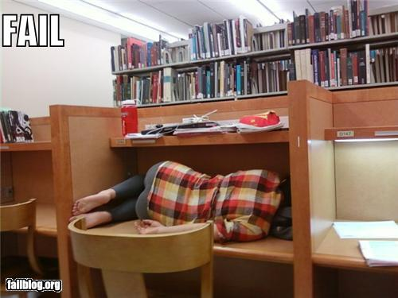
Köszönöm a figyelmet!
2011. március 10.
Batiz Judit szolgáltatásvezető
jbatiz@lib.sote.hu

